Slide 1
Førelesing ST1101
08.02.21
Del 1

Slide 2



Forventing til ein lineær funksjon
Korrolar 3.5.1.
La W vere ein tilfeldig variabel og a og b vilkårlege konstantar. Då er $E\left[aW+b\right]=aE\left[W\right]+b.$
Prov

Slide 3


3.6 Varians av tilfeldig variabel
Eks.
Definisjon varians.
$Var\left[X\right]=E\left[{\left(X−μ\right)}^{2}\right]$

Slide 4
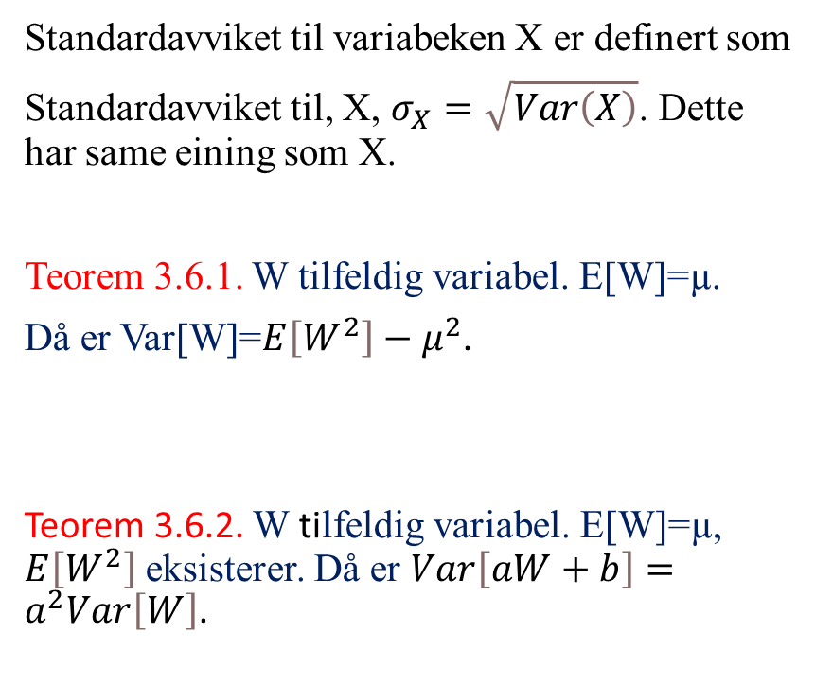
Standardavvik og setningar om varians
Standardavviket til variabeken X er definert som
Standardavviket til, X, $σ_{X}=\sqrt{Var\left(X\right)}$. Dette har same eining som X.
Teorem 3.6.1. W tilfeldig variabel. E[W]=µ.
Då er Var[W]=$E\left[W^{2}\right]−μ^{2}$.
Teorem 3.6.2. W tilfeldig variabel. E[W]=µ, $E\left[W^{2}\right]$ eksisterer. Då er $Var\left[aW+b\right]=a^{2}Var\left[W\right]$.
Prov.

Slide 5






Slide 6
Førelesing ST1101
08.02.21
Del 2

Slide 7


Simultanfordelingar
Eks.
Definisjon 3.3.1. La X og Y vere diskret tilfeldige variable definert på S. Simultant punktsannsyn, $p_{X,Y}\left(x,y\right)$, er definert som:
Tilsvarande:
blir kalla marginale
punktsannsyn

Slide 9
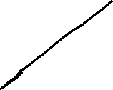

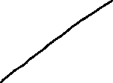


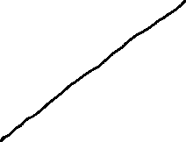
Eks. Kontinuerlege simultane sannsynsfordelingar
To vener har avtala å møtast 12.30. Ingen av dei er særleg punktlege slik at det er tilfeldig når dei kjem mellom 12 og 13. Dersom ein kjem og den andre ikkje er der vil den 1. personen vente i 15 minutt og så gå. Kva er sannsynet for at dei møtast?
Eks

